Slide 1
컴퓨터네트워크
20174627 김혜진

Slide 2
목차
1. Rdt3.0 흐름 파악 하기
2. 송신측 오류
3. 수신측 오류
20174627 김혜진

Slide 3
Rdt3.0 흐름 파악 하기

Slide 4
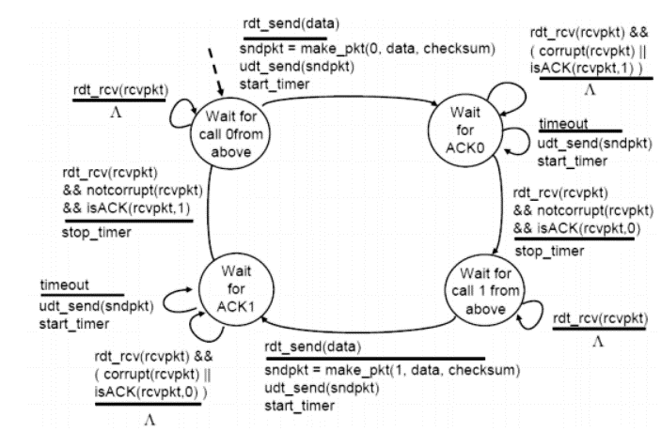
Rdt3.0 Sender(송신자)
1) 순서 : 빨>주>노
상위 계층으로부터 data를 받는다.
상위 계층으로부터,
Sequence Number 0을 추가할
데이터를 대기한다.
app의 data를 받으면 시퀀스넘버를 부여하고
데이터와 checksum을 포함해서 패킷으로 만든다.
그리고 receiver에게 패킷을 보내고,
timer가 시작된다.

Slide 5
Rdt3.0 Sender(송신자)
2) 순서 : 빨>주>노>초>파
timeout이 되면
송신자가 수신자에게 다시 패킷을 보내고 timer를 다시 시작한다.
Receiver로부터 응답 패킷을 받음.
하지만,
Sequence Number 1이 왔다.
이는 내가 기다리고 있는
응답 패킷이 오지 않았다는 것.
따라서 아무것도 하지 않는다.
정확히는 타이머가 있기 때문에
재전송을 하지 않고 가만히 있는다.
하위 Layer로 패킷을 받음.
송신자가 대기하고 있던 Sequence Number 0에 대한
응답 패킷을 받음.
따라서 타이머를 종료하고,
1로 돌아간다.
Sequence Number 0을 가진
Segment에 대한 응답 패킷을 대기.
원하는 패킷을 받았고,
Sequence Number 0에 대한 처리는 끝났기 때문에 1로 돌아간다.

Slide 6
Rdt3.0 Sender(송신자)
3) 순서 : 빨
app의 data를 받으면 시퀀스넘버를 부여하고
데이터와 checksum을 포함해서 패킷으로 만든다.
그리고 receiver에게 패킷을 보내고,
timer가 시작된다.

Slide 7
Rdt3.0 Sender(송신자)
4) 순서 : 빨>주>노>초
하위 Layer로 패킷을 받음.
송신자가 대기하고 있던 Sequence Number 1에 대한
응답 패킷을 받음.
따라서 타이머를 종료.
timeout이 되면
Receiver에게 다시 패킷을 보내고 timer를 다시 시작한다.
Sequence Number 1을 가진
Segment에 대한 응답 패킷을 대기.
Receiver로부터 응답 패킷을 받음.
하지만,
Sequence Number 0이 왔다.
이는 내가 기다리고 있는
응답 패킷이 오지 않았다는 것.
따라서 아무것도 하지 않는다.
정확히는 타이머가 있기 때문에
재전송을 하지 않고 가만히 있는다.

Slide 8
송신측 오류

Slide 9
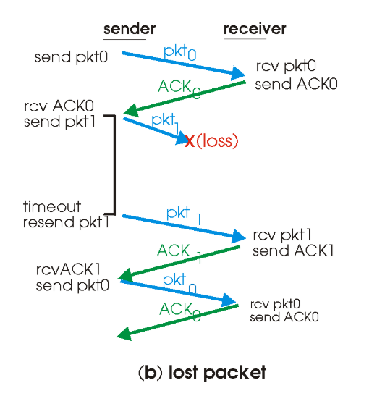
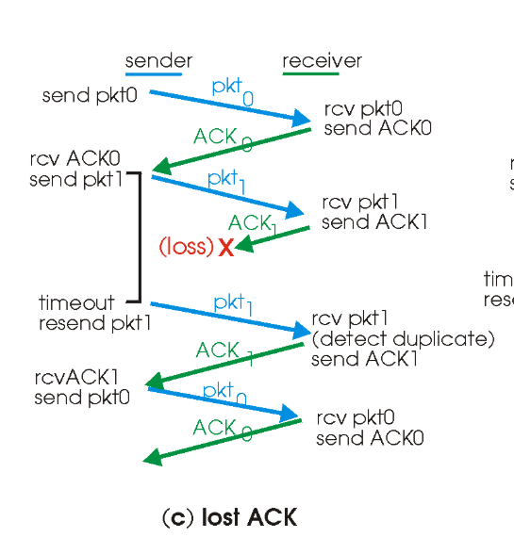
송신된 데이터 패킷 오류 발생
송신자 수신자
손실
타이머
패킷의 손실이 있는 상황이다.
송신측 에서 pkt을 보냈는데 손실이 일어나면
일정시간이 지난 후에 timeout이 일어나고,
다시 패킷을 보낸다.

Slide 10
수신측 오류

Slide 11
수신 측 확인 응답 오류 발생
송신자 수신자
수신자가 보낸 ACK의 손실이 일어났다.
송신자가 패킷을 보냈을 때 시작된 time에는 timeout이 일어나게 되고, 다시 패킷을 보낸다.
타이머
손실
재전송

